Slide 1
Slik 100-doblet vi bruken av forskningsløsningene våre over natta
Software 2021
Av Dagfinn Bergsager, USIT/UiO

Slide 2
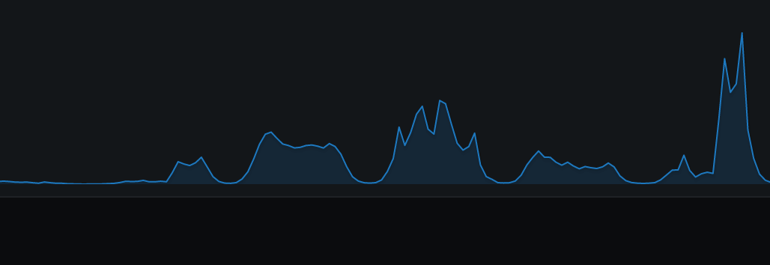

Slide 3
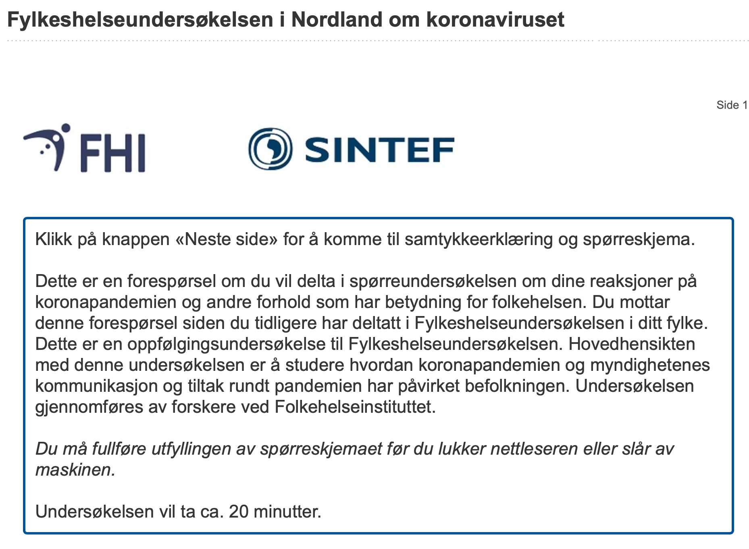
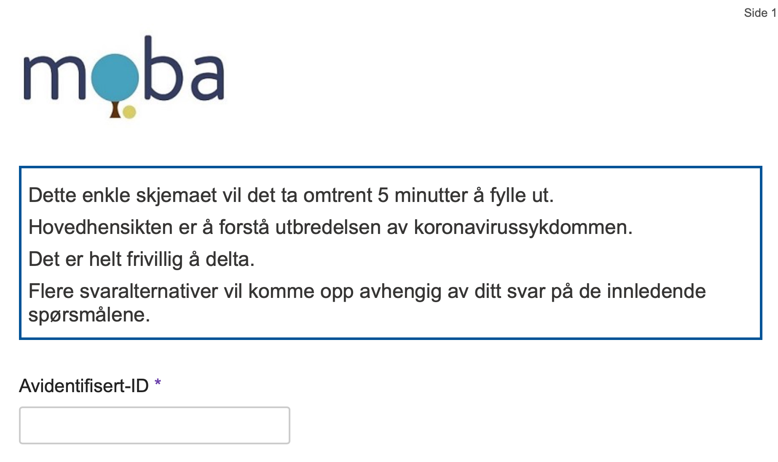
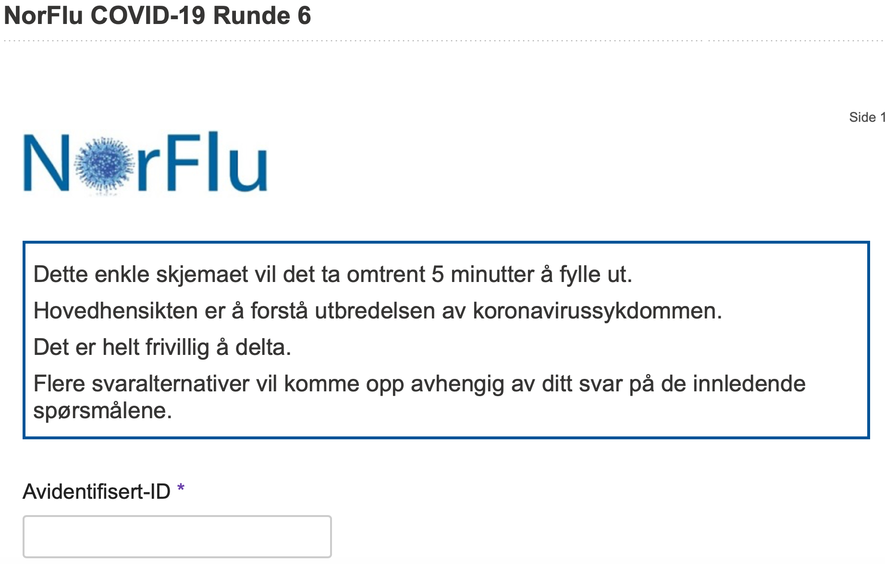
Notes:
Skjermbilde 2020-06-18 kl. 12.30.40

Slide 4


Slide 7



Slide 9
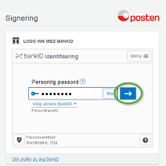
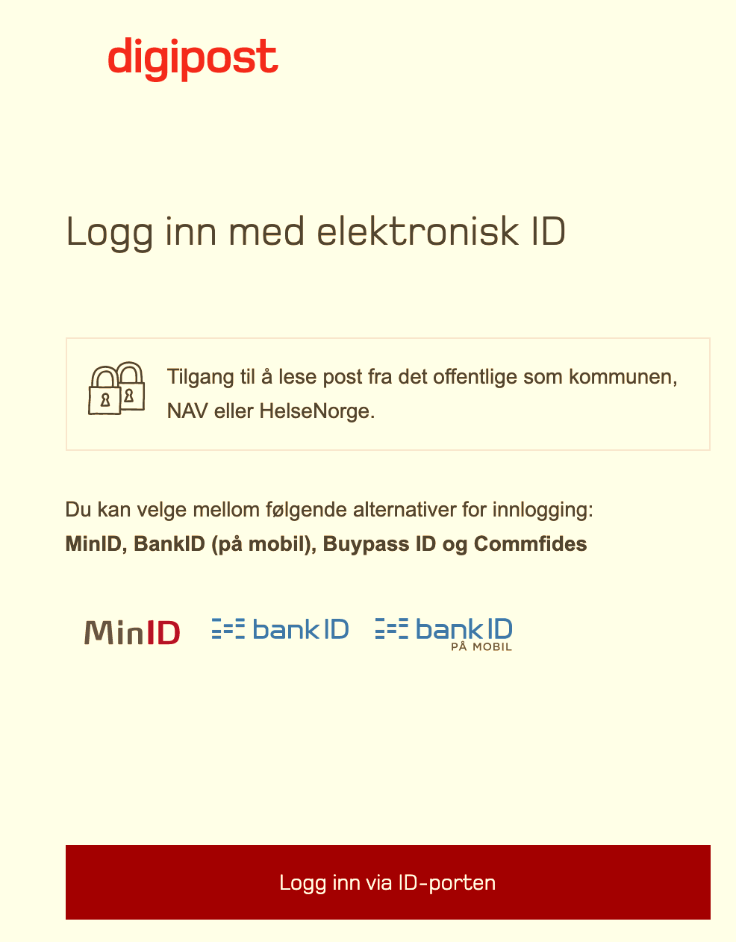

Slide 11


Samtykke
Avidentifisert datasett

Slide 12
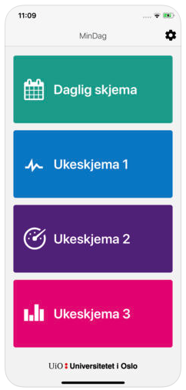
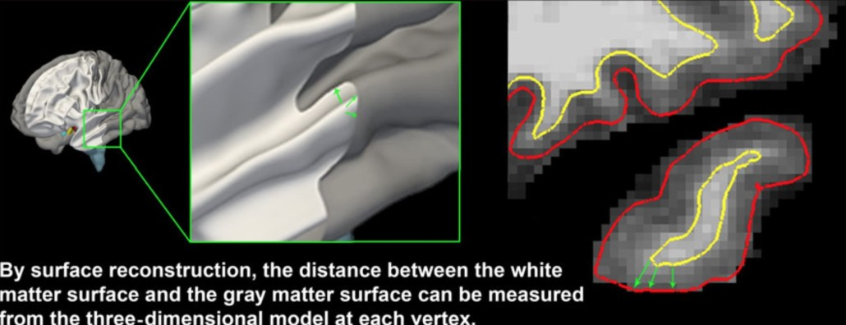
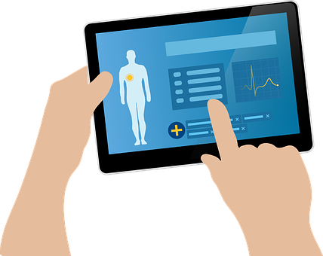

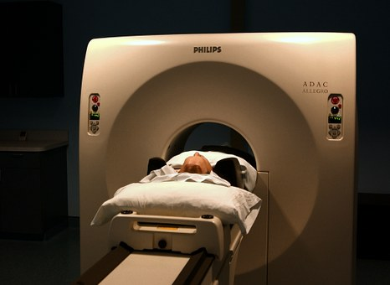
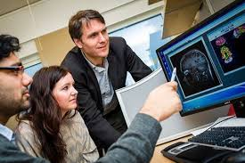
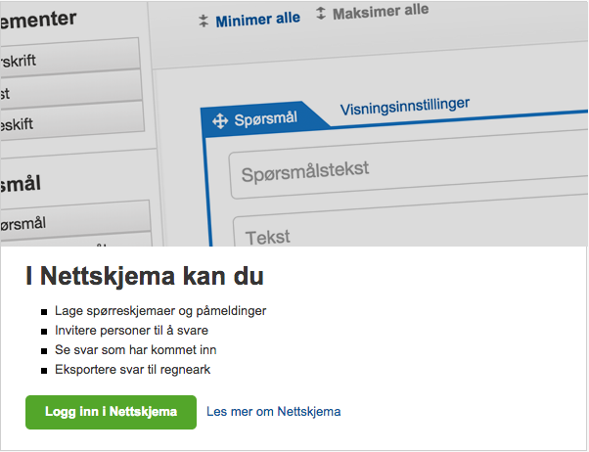
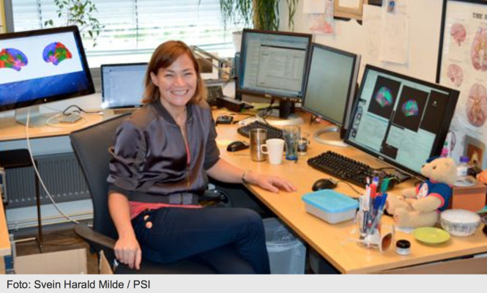
mobile app
Self Service
Compute, analyse and store data
Tablet apps
Collaborate / share
Data capture
Consent Service
Feedback services
Analysis
Nettskjema.no

Slide 13

Nettskjema.no

Slide 14
Private cloud
Flyttes til openshift
Bedre håndtering av endringer
Alt i siste versjon

Slide 15
Erfaringer
Mer kompleksistet
Mindre stabilt
Nye kompetansekrav
Mer tilrettelagt for endring

